Slide 1
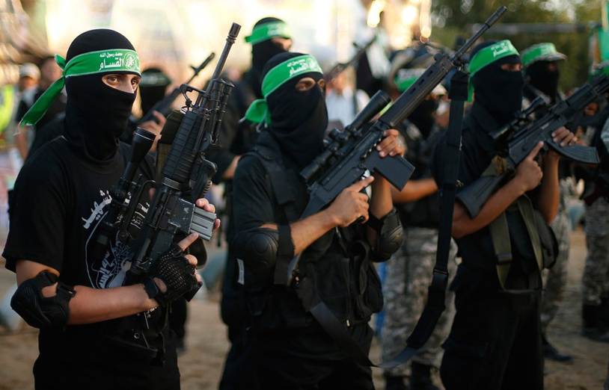
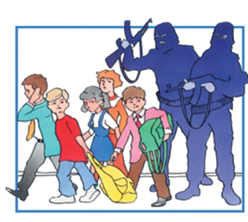
Терроризму
скажем – НЕТ!
Подготовила
Старший воспитатель Шельпякова А.К.
2024 г.

Slide 2


Slide 3
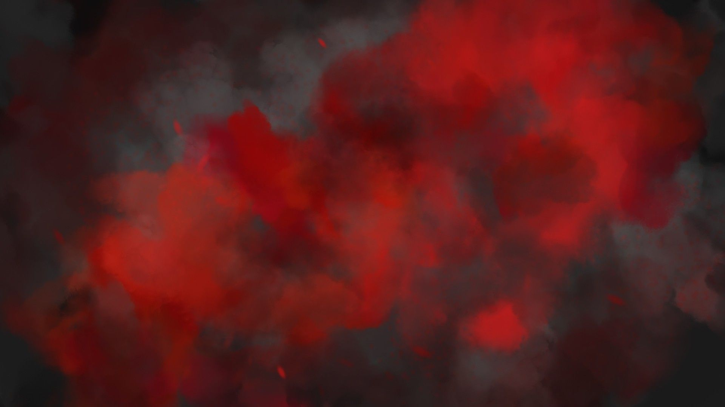
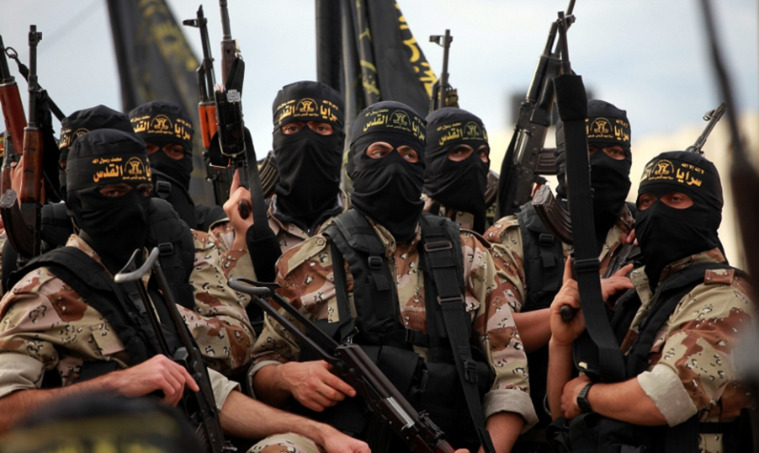
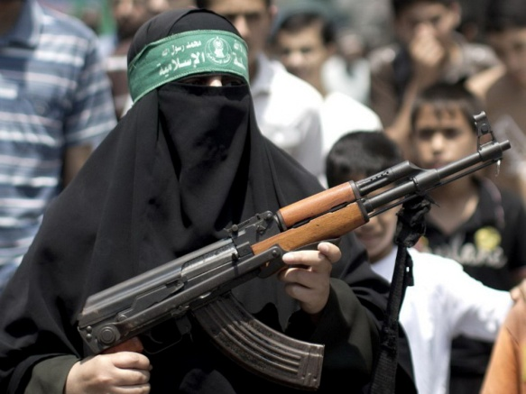
Кто такие террористы?
Террористы – крайне жестокие люди, которые захватывают в заложники, организуют взрывы, устраивают пожары.

Slide 4
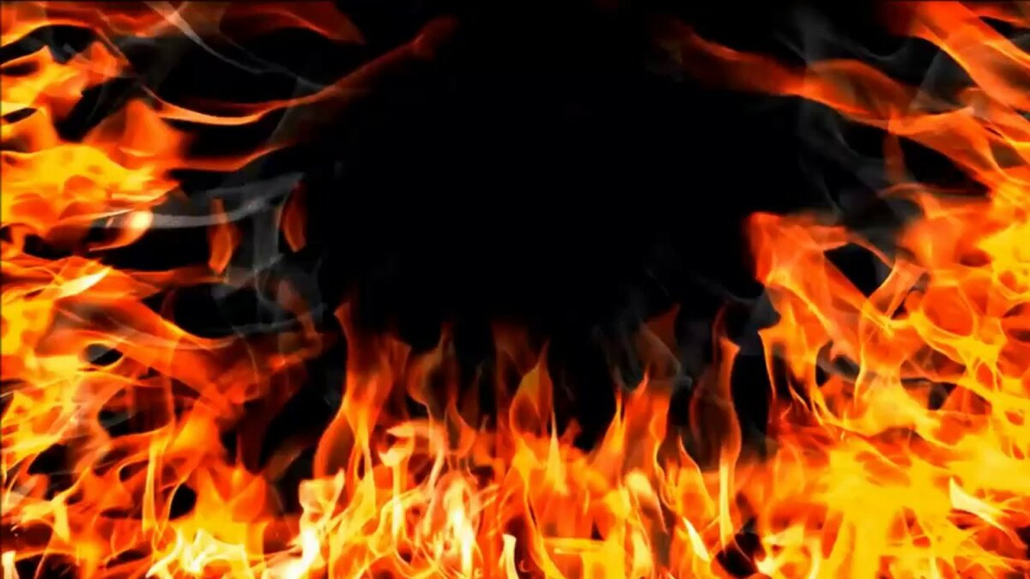
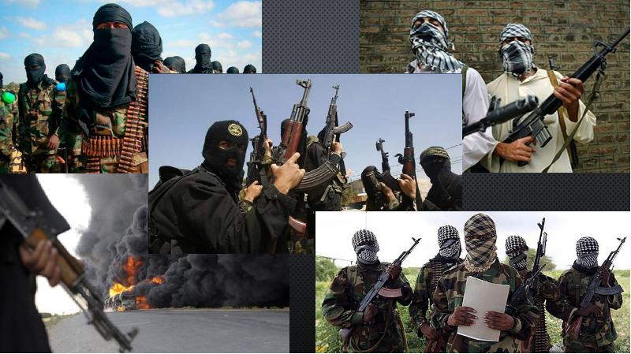
Терроризм – это тяжкое преступление,
это - международная проблема

Slide 5
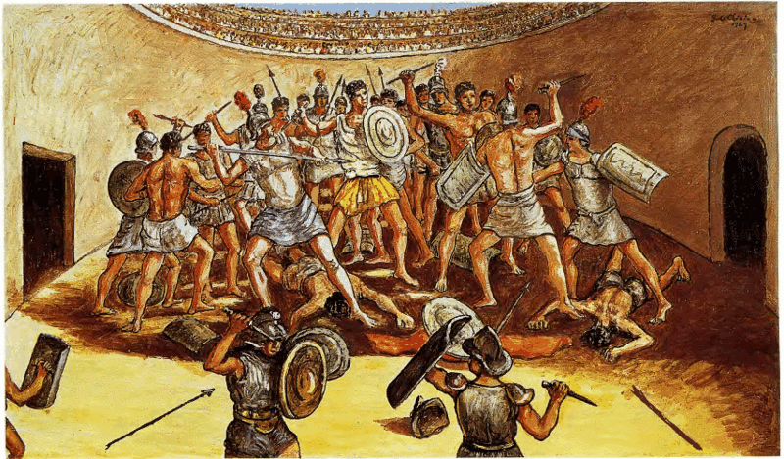
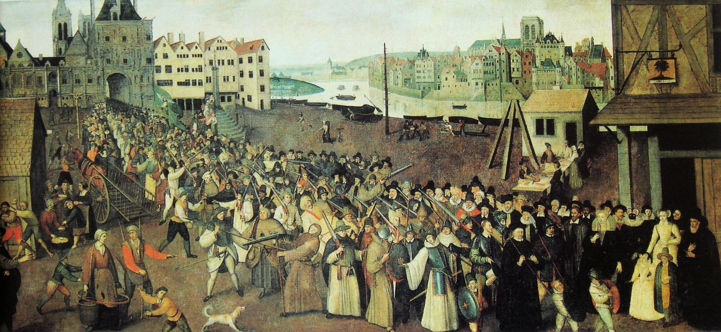
Терроризм имеет древнюю историю…
Древний Рим
Средние века

Slide 6
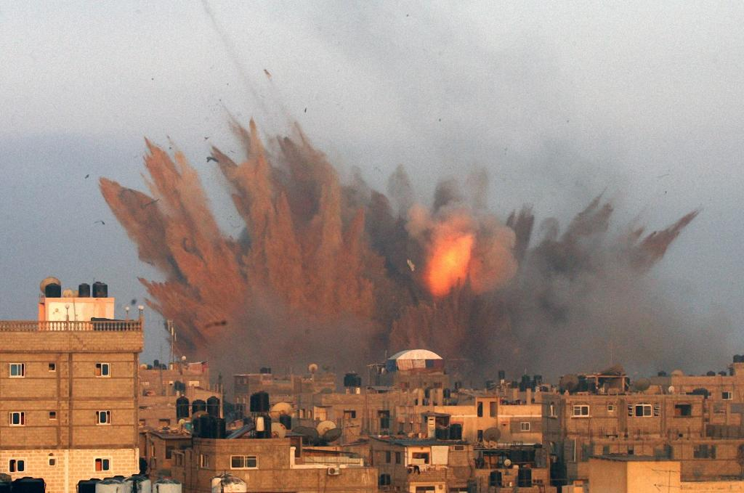
Терроризм, опаснейшее явление современности, угроза 21 века

Slide 7
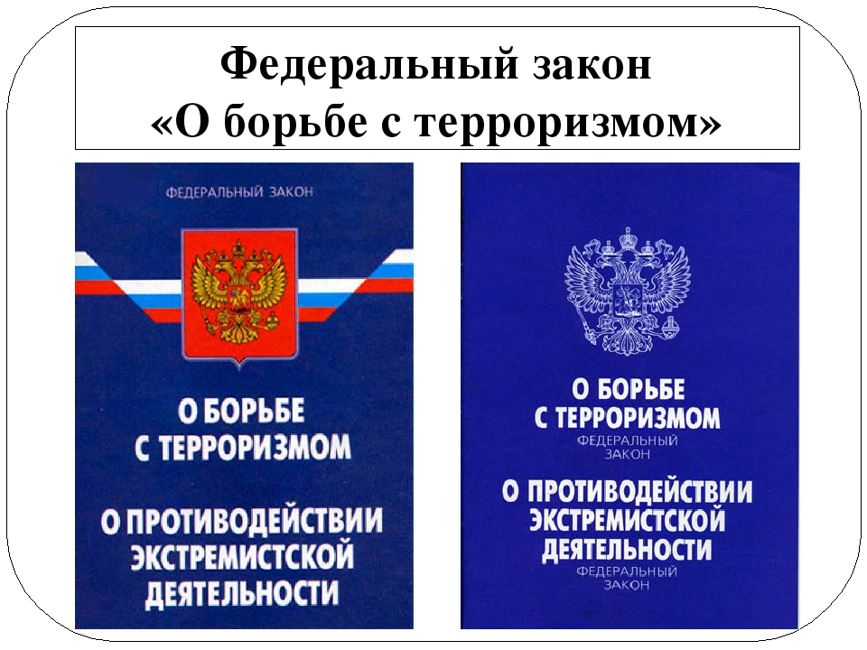

Федеральный закон РФ от 25.07.1998 г.
«О борьбе с терроризмом»

Slide 8
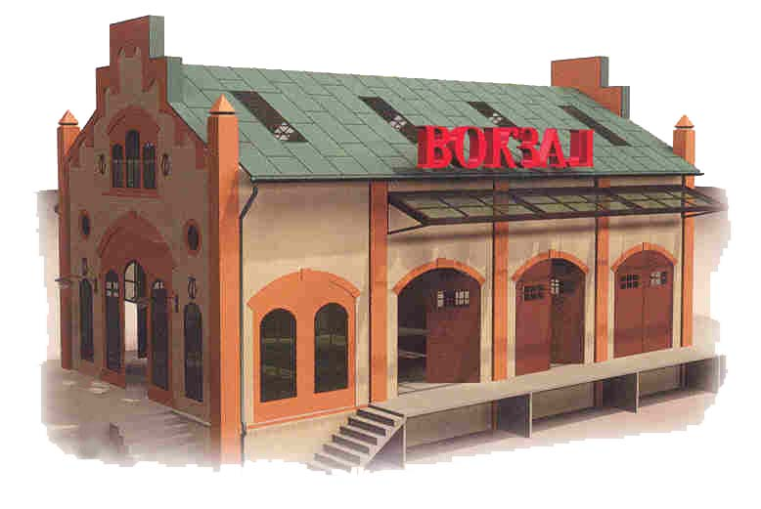
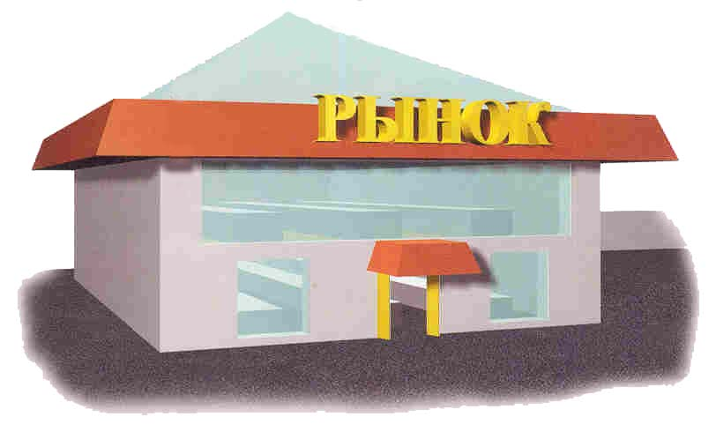
Где возможна угроза терроризма?
Вокзалы
Рынки
Стадионы
Аэропорты
Подземные переходы
Метро
Учебные заведения
Детские учреждения
Парки
Зоны отдыха

Slide 9
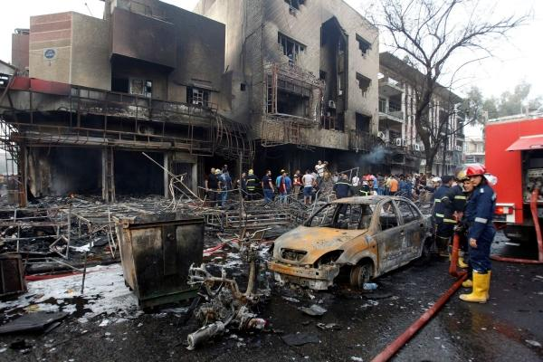
Самые крупные теракты
за последнее десятилетие

Slide 10
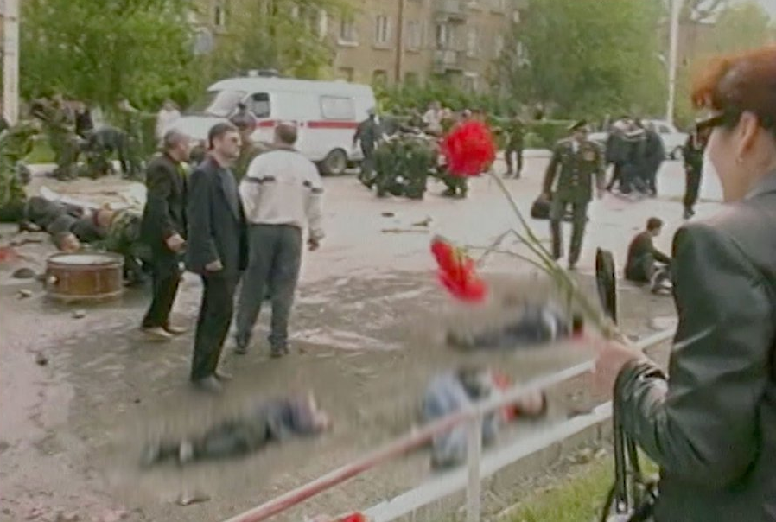
2002 год, 9 мая – взрыв по время Парада Победы
Каспийск (Республика Дагестан)
Погибли 43 человека, из них 12 детей

Slide 11
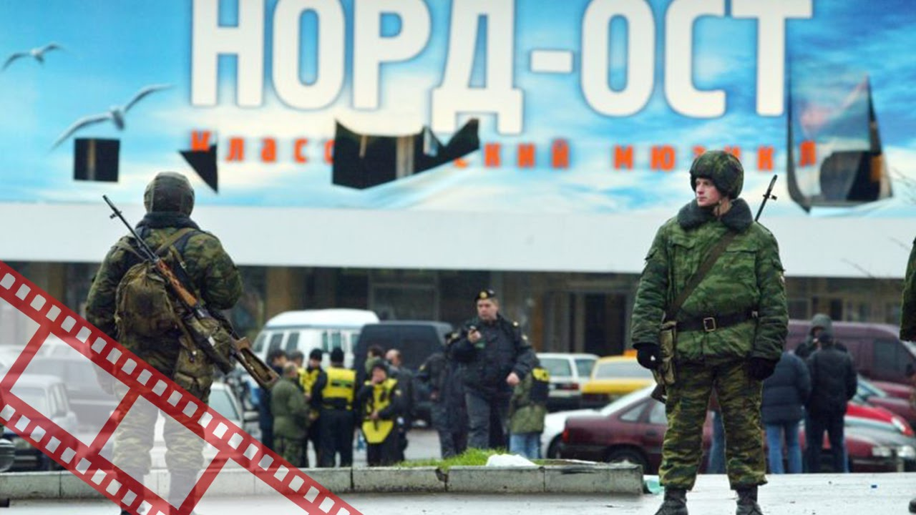
2002 год, с 23 по 26 октября –
захват заложников в театре на Дубровке
Погибли 130 человек, из них 10 детей

Slide 12
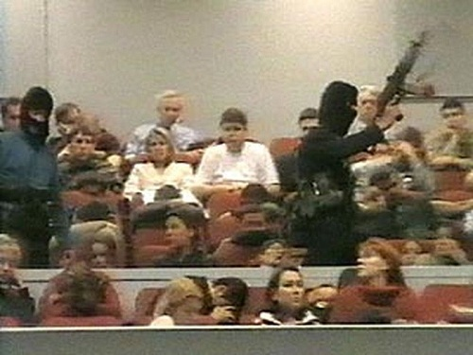
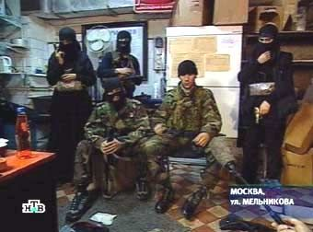
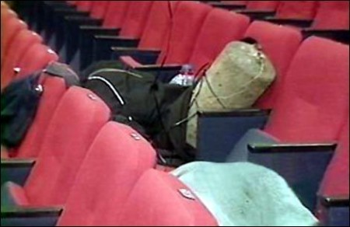
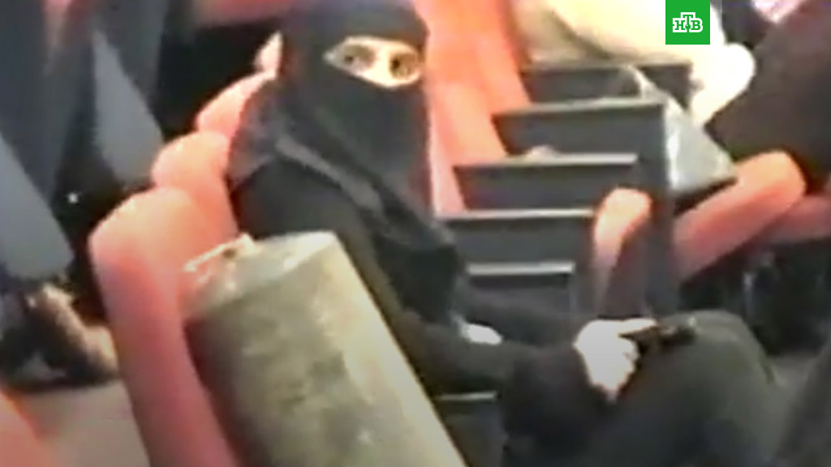

Slide 13
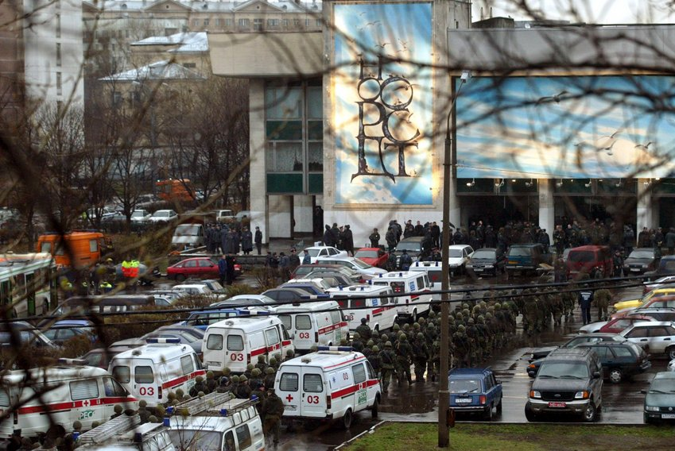

Slide 14
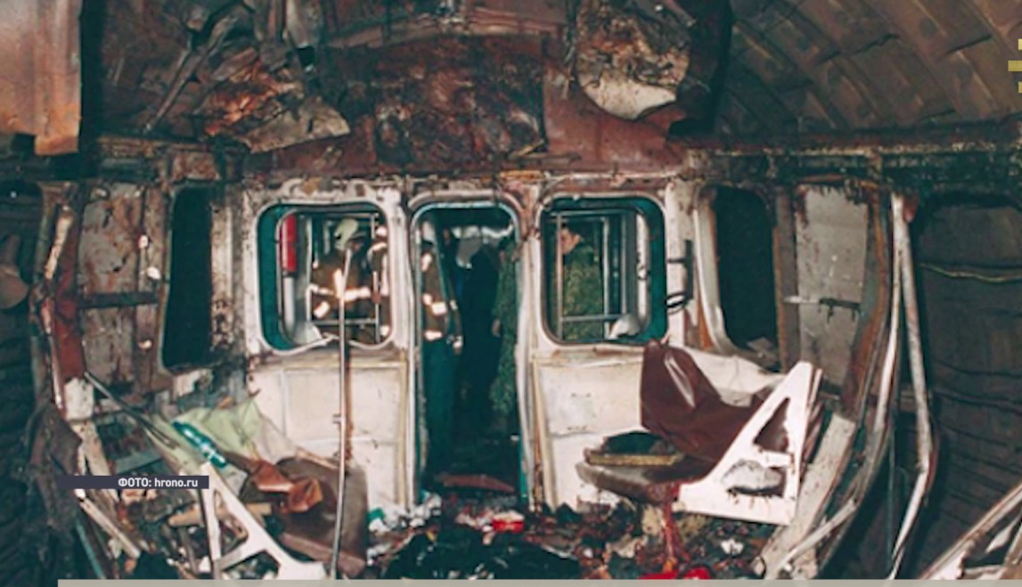
2004 год, 6 февраля – взрыв
В Московском метрополитене
Погибли 41 человек

Slide 15
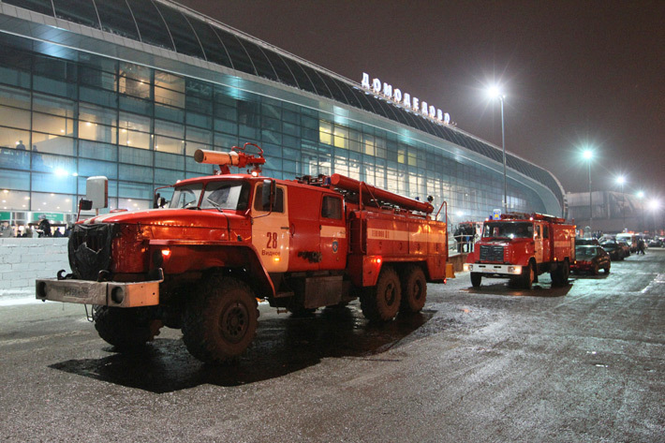
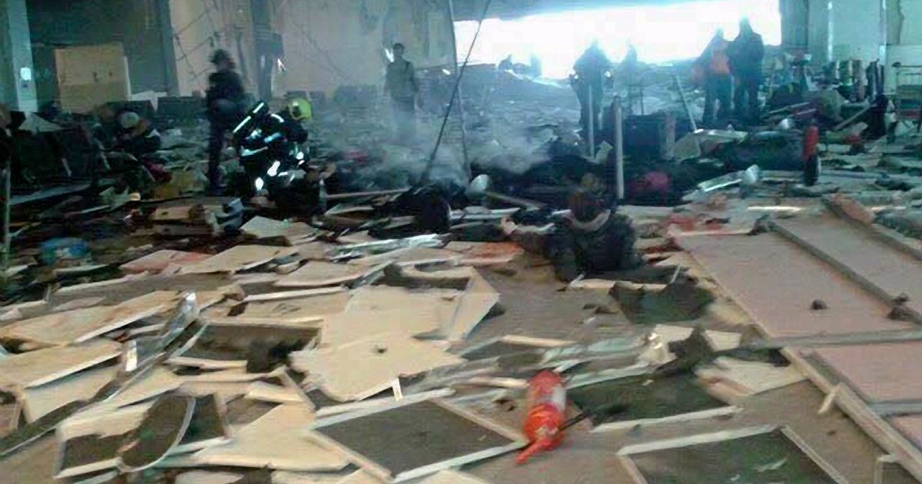
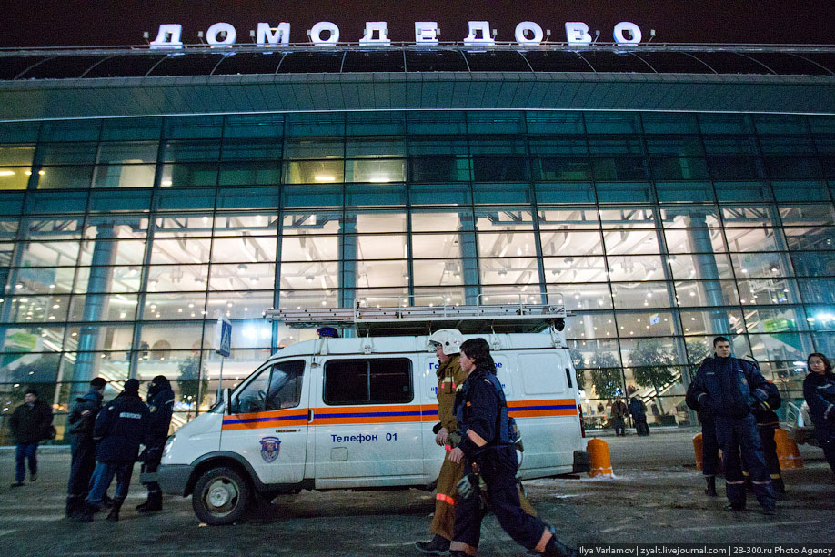
2011 год, 27 января в аэропорту Домодедово
террорист-смертник осуществил взрыв.
Погибли 37 человек.

Slide 16
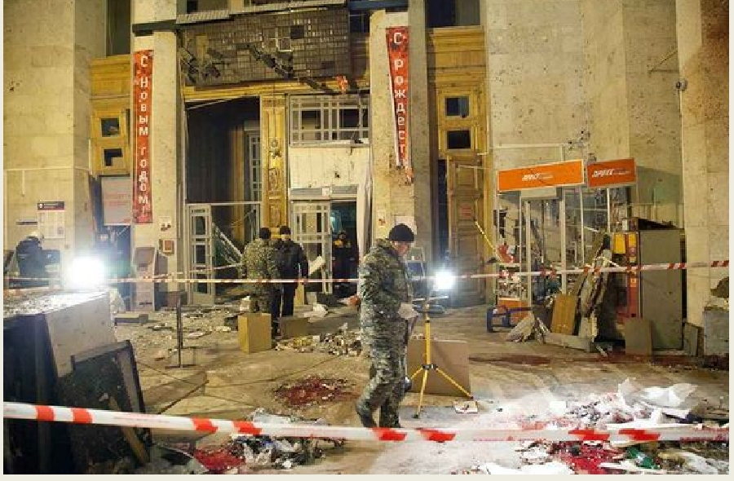
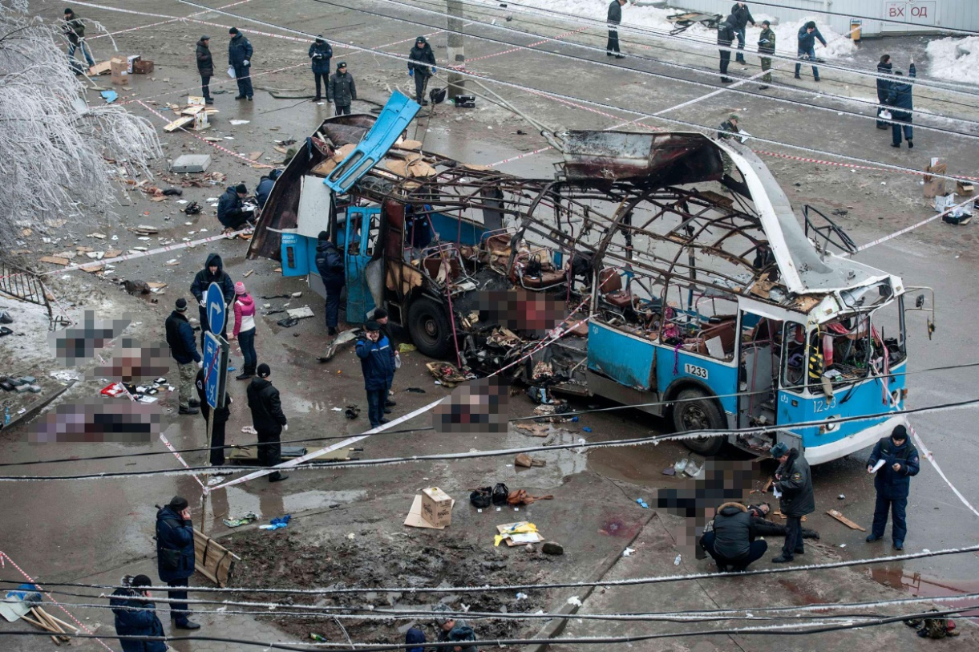
В 2013 году в Волгограде произошли
два взрыва 29 декабря – на железнодорожном вокзале
(погибли 18 человек) и 30 декабря – взорвался троллейбус
(погибли 16 человек)

Slide 17
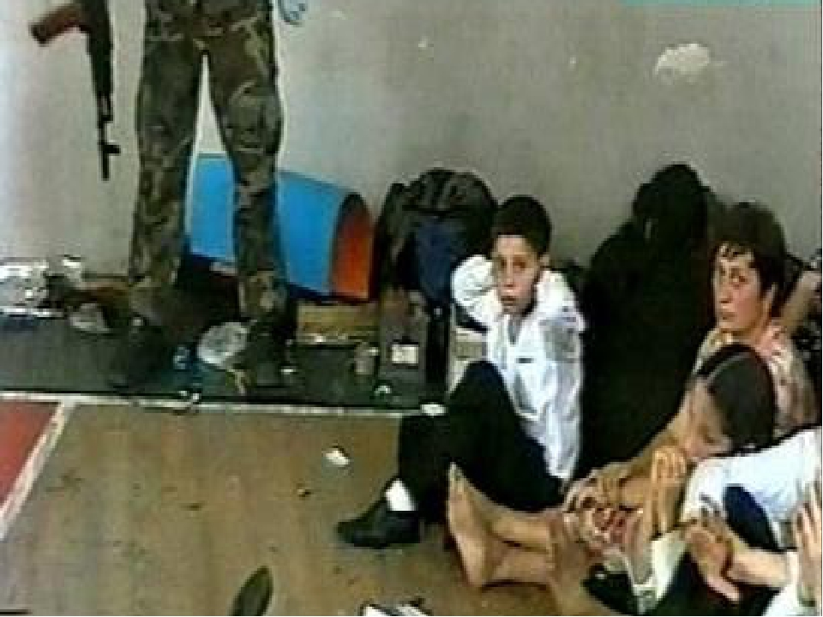
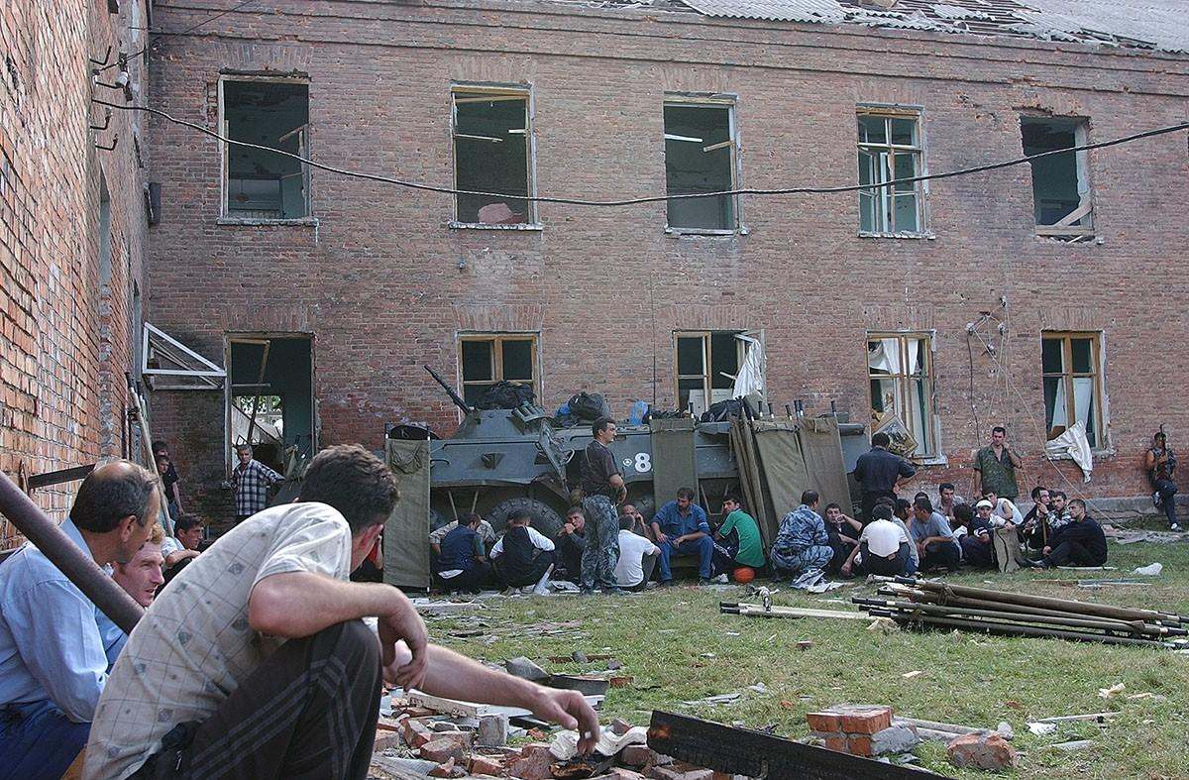
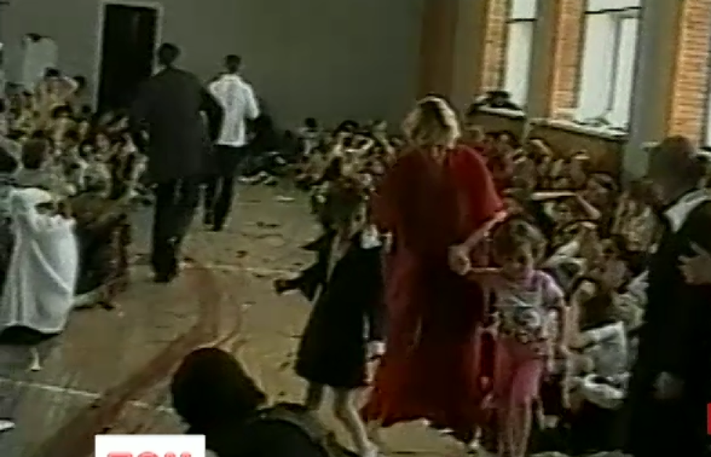
2004 год, 1 сентября –
захват заложников в Беслане

Slide 18
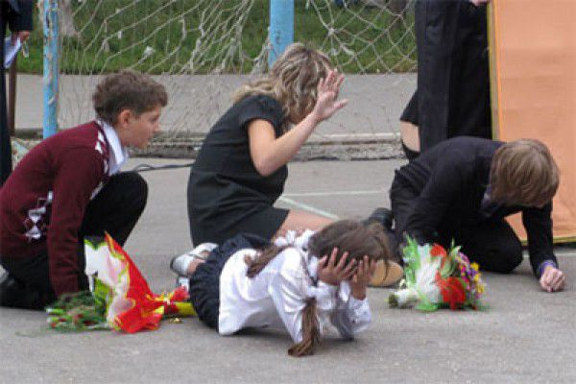
1128 заложников

Slide 19
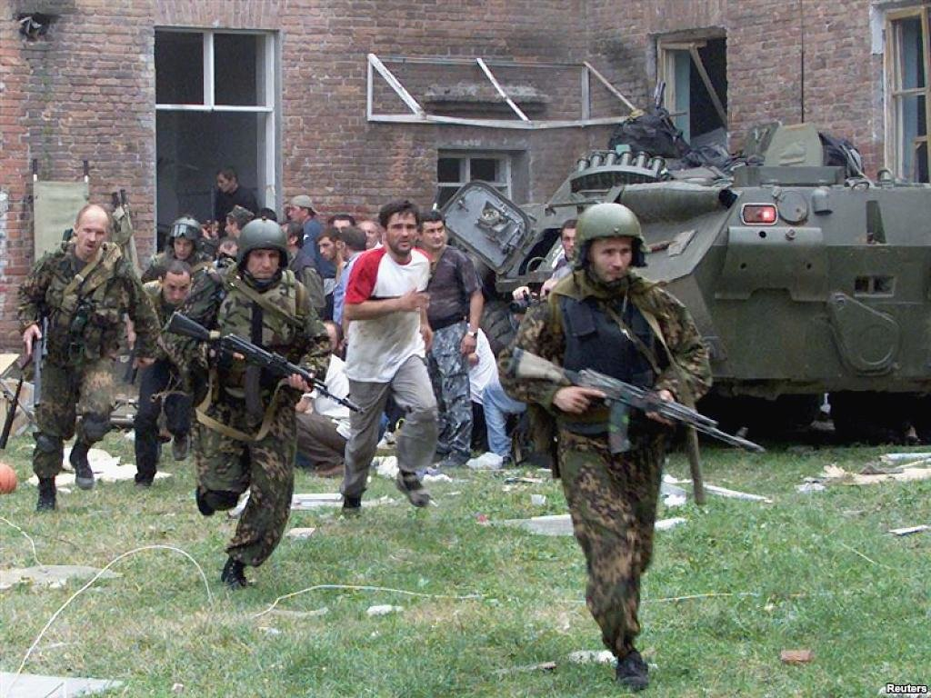

Slide 20
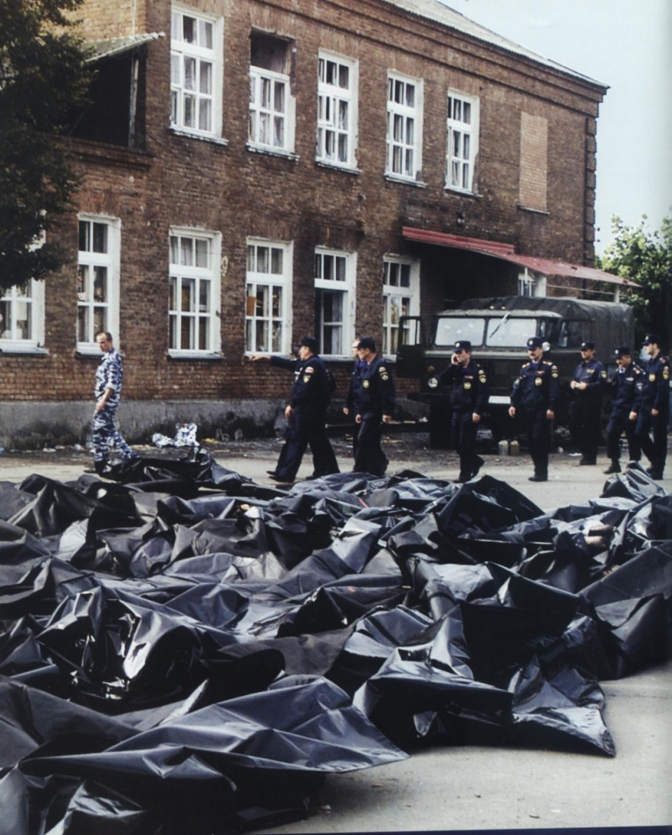
В результате теракта ПОГИБЛИ
330 человек,
из них
186 детей!
РАНЕНЫ
500 человек

Slide 21
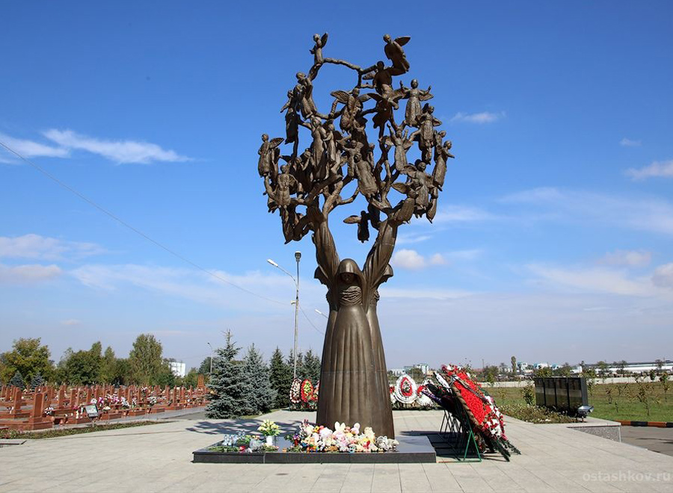
«Древо скорби»
Notes:
И в центе этого кладбища стоит бронзовая композиция, высота памятника — около 9 метров. Памятник представляет собой ствол дерева из четырех женских фигур, крона которого образована их распростёртыми руками, держащие ангелов, что олицетворяют погибших детей.

Slide 22
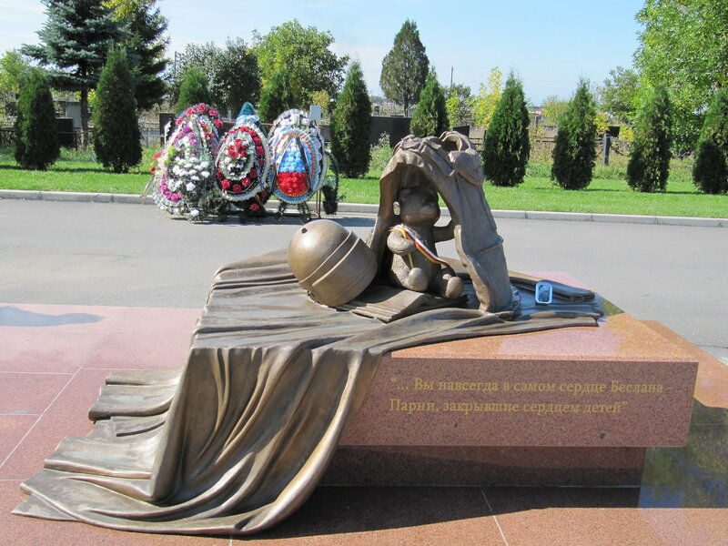
Notes:
Недалеко от "Древа скорби" находится памятник погибшим бойцам "Альфы" и "Вымпела", а также спасателям МЧС, представляющий собой раскинутый военный плащ, на котором лежат шлем и бронежилет, накрывающие собой детскую игрушку и книжку.

Slide 23
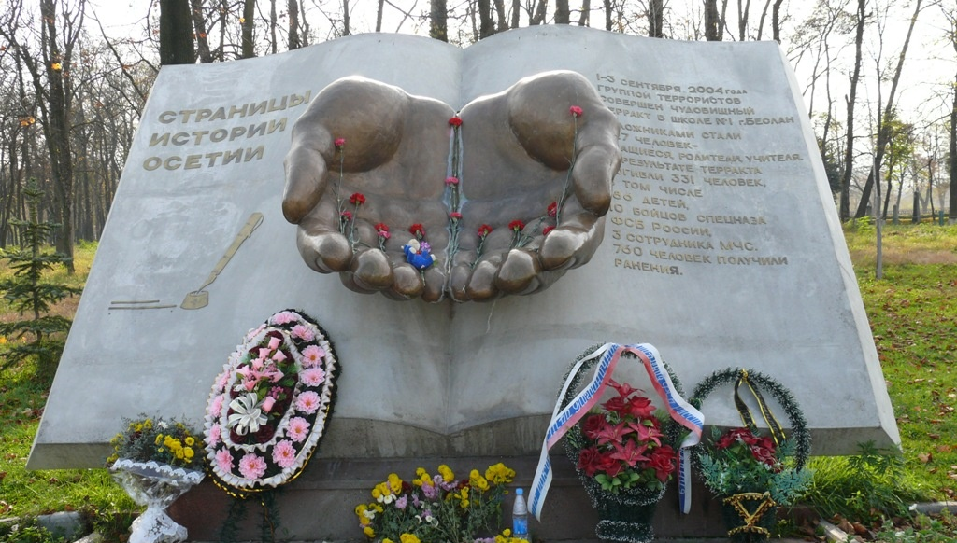
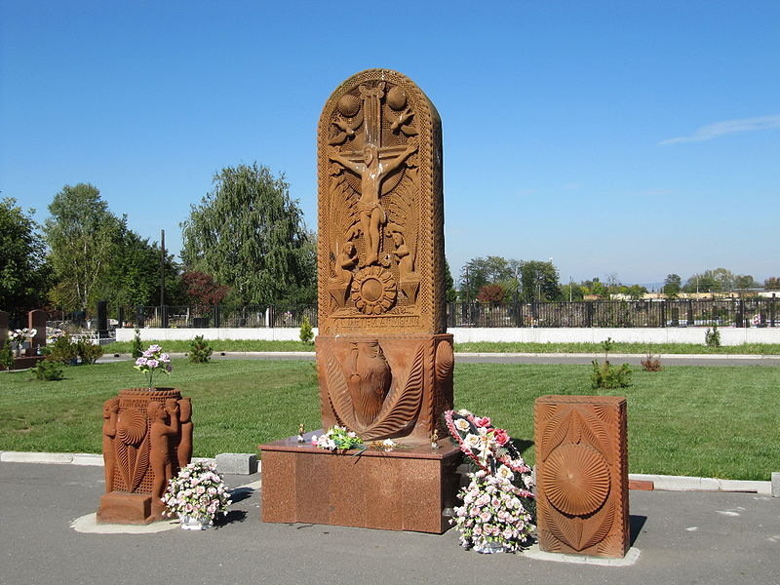
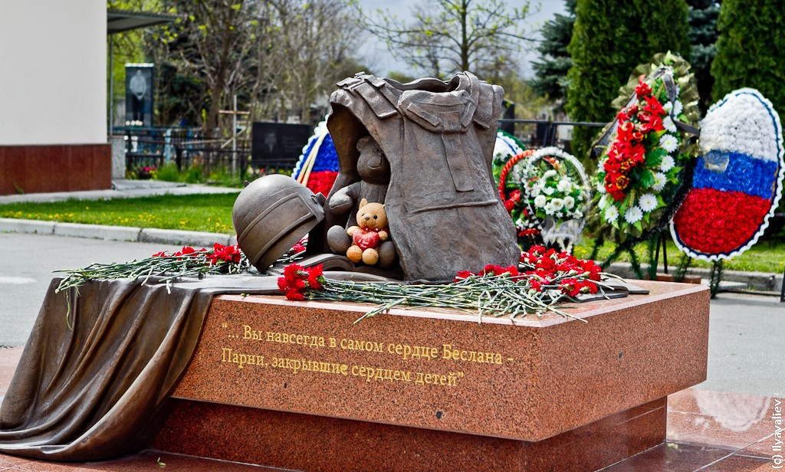
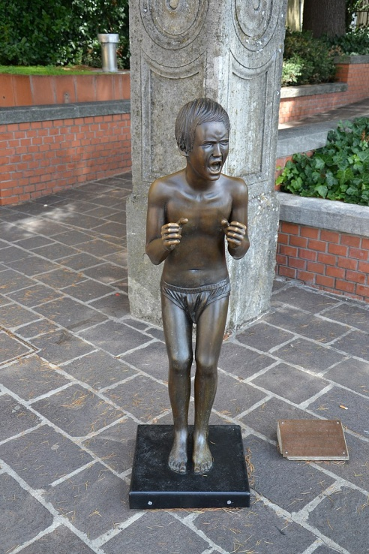
Памятники детям Беслана

Slide 24
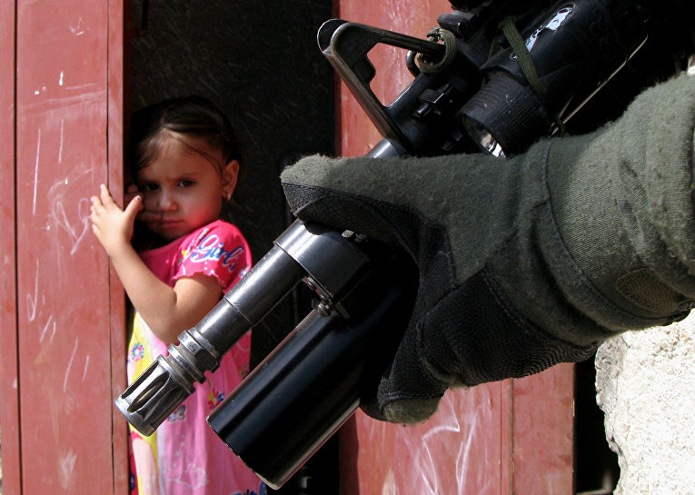
Жертвы террористов – невинные люди

Slide 25
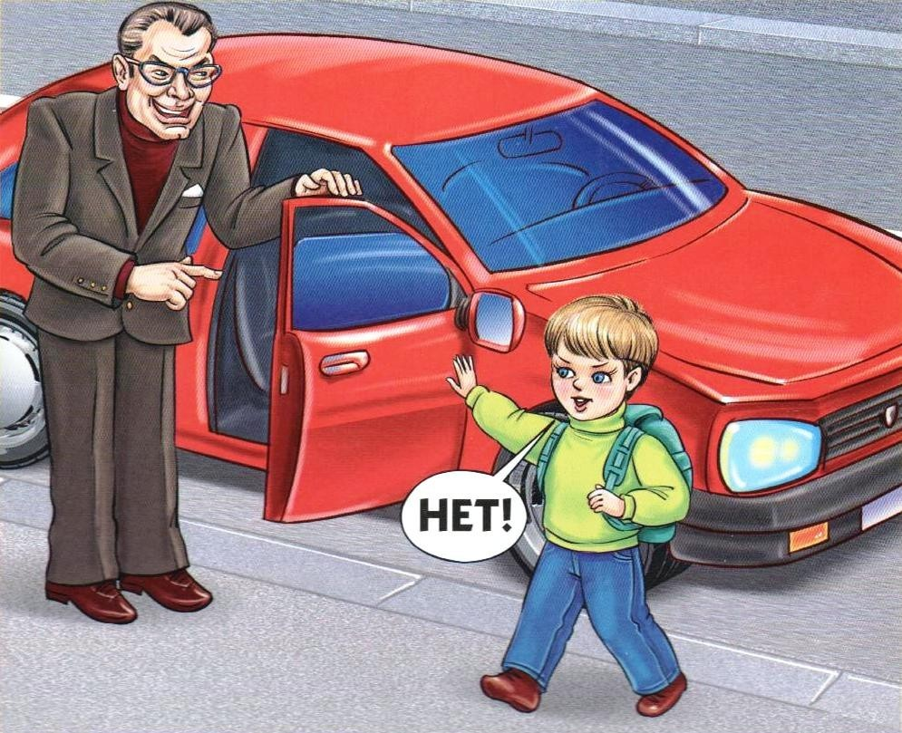
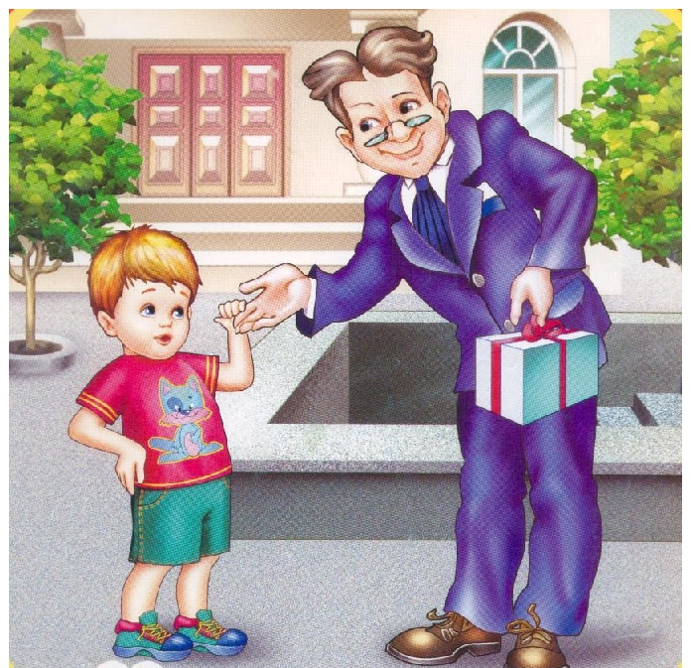
КАК НЕ СТАТЬ ЖЕРТВОЙ ТЕРАКТА?
- Будьте бдительными и осмотрительными!
- Не принимайте предложения незнакомцев!

Slide 26
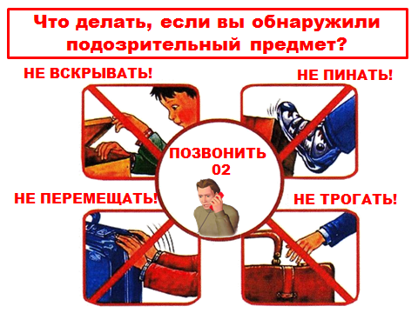

Slide 27
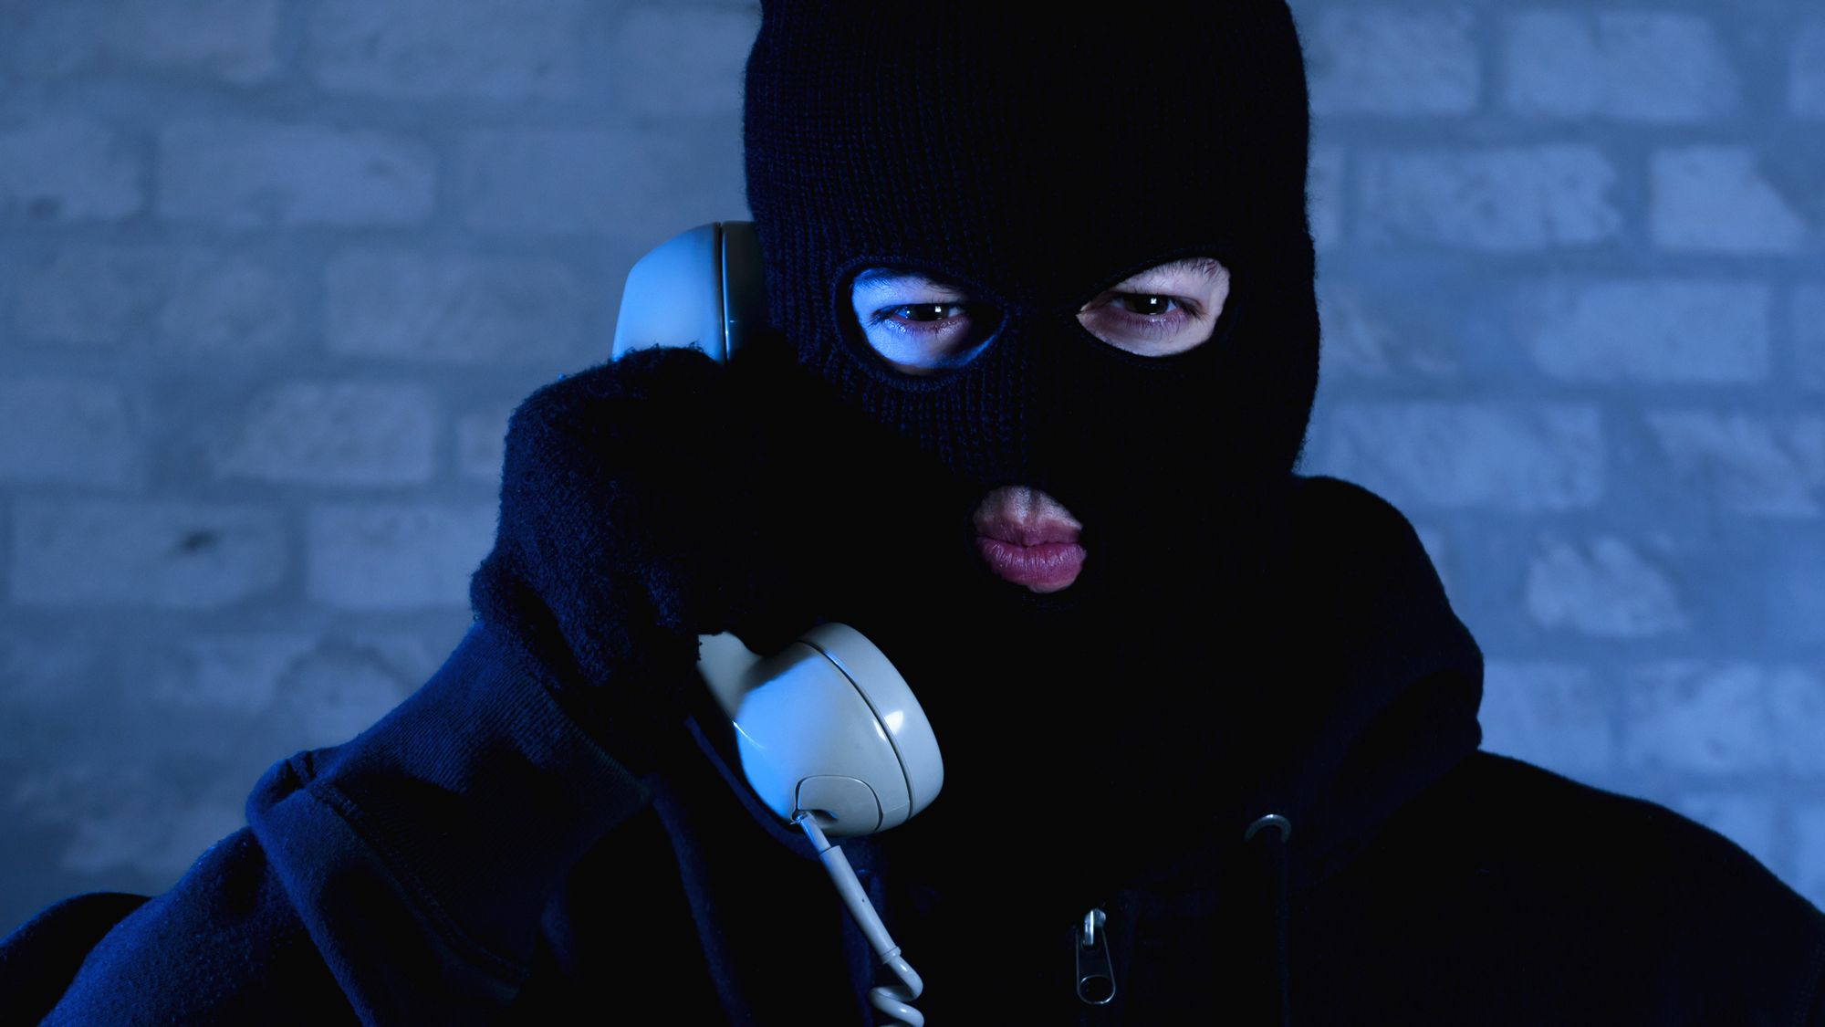
Что делать, если вам поступила
угроза по телефону?
- Не паниковать, спокойно выслушать собеседника, не конфликтовать с ним;
- По возможности узнать имя звонящего;
- Записать телефонный разговор на диктофон;
- Сообщить о звонке в полицию 02

Slide 28
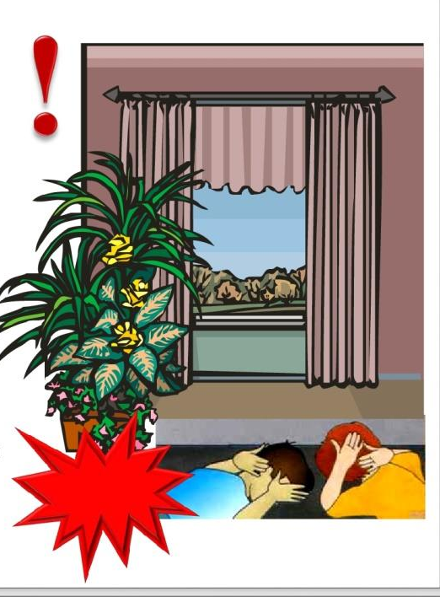
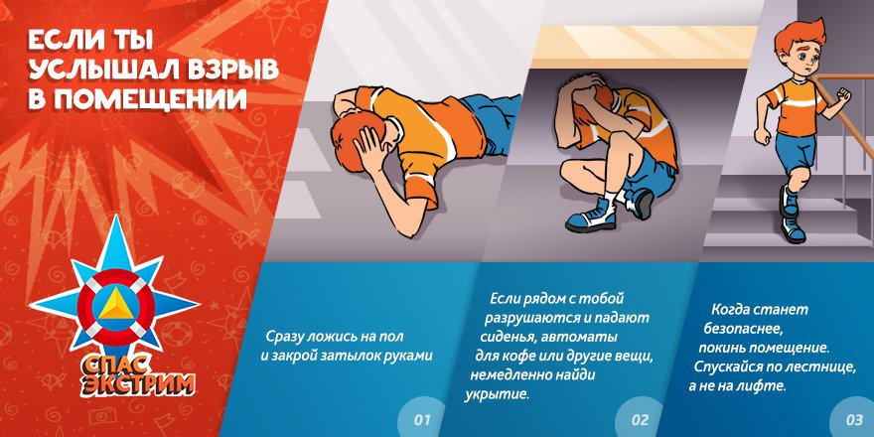
Что делать, если в помещении произошёл взрыв?
- Не бегите!
- Быстро ложитесь на пол;
- Прикрывайте голову руками;
- Держитесь подальше от окон, шкафов, полок;
- Будьте ближе к дверным проёмам в несущих стенах;
- Нельзя пользоваться лифтом

Slide 29
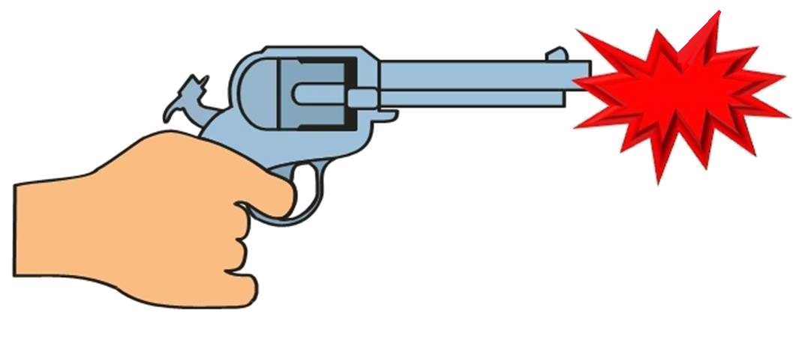
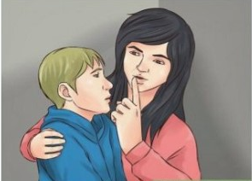
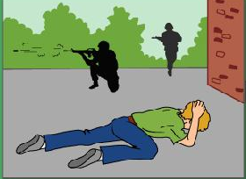
Что делать, если произошли выстрелы?
Не идите в ту сторону, откуда слышатся выстрелы;
Не выглядывайте в окно;
Лечь на пол, закрыть голову руками
Соблюдайте тишину

Slide 30
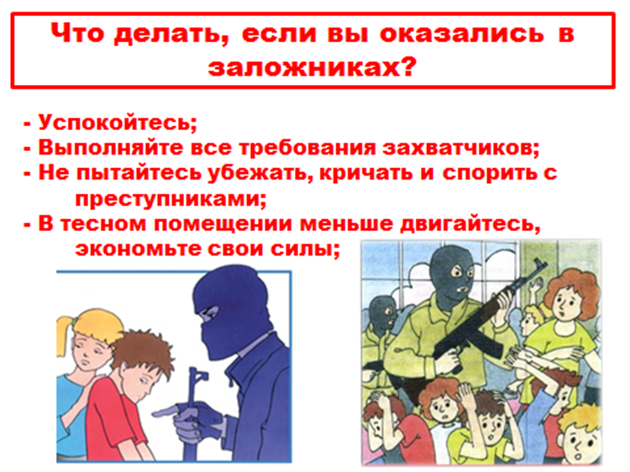

Slide 31


Slide 32


Slide 33


Slide 34


Slide 35

НЕТ – ТЕРОРИЗМУ!
НЕТ – ВОЙНЕ!
МЫ ХОТИМ ЖИТЬ В МИРНОЙ СТРАНЕ!

Slide 36



ВЕЧНАЯ ПАМЯТЬ
ЖЕРТВАМ ТЕРРОРА

Slide 37


